Slide 1


Slide 2


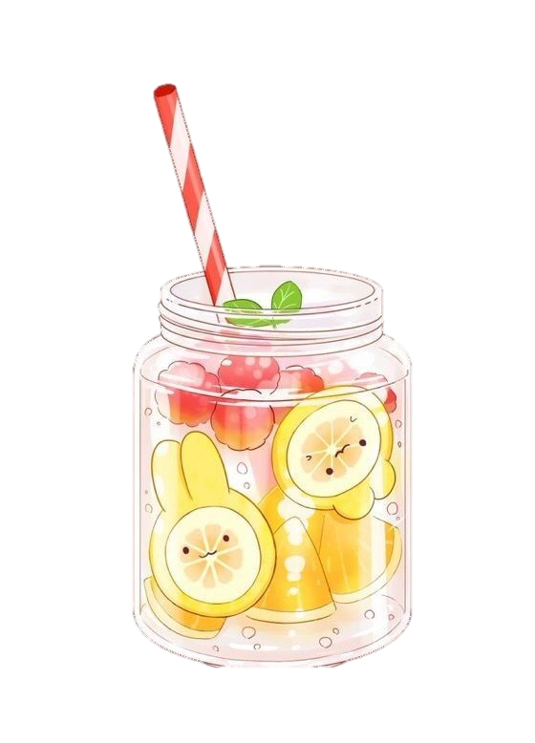
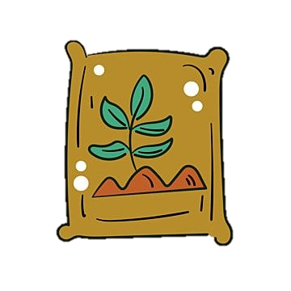
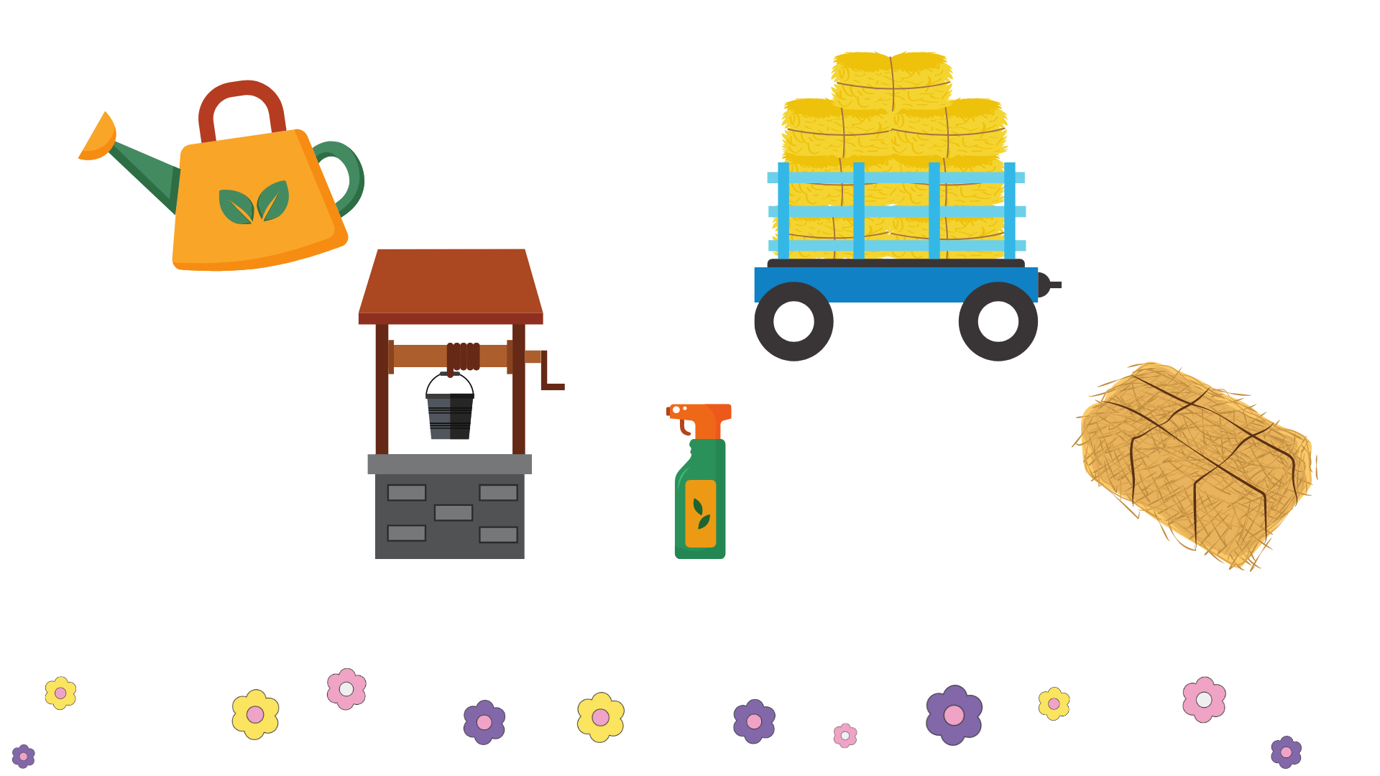


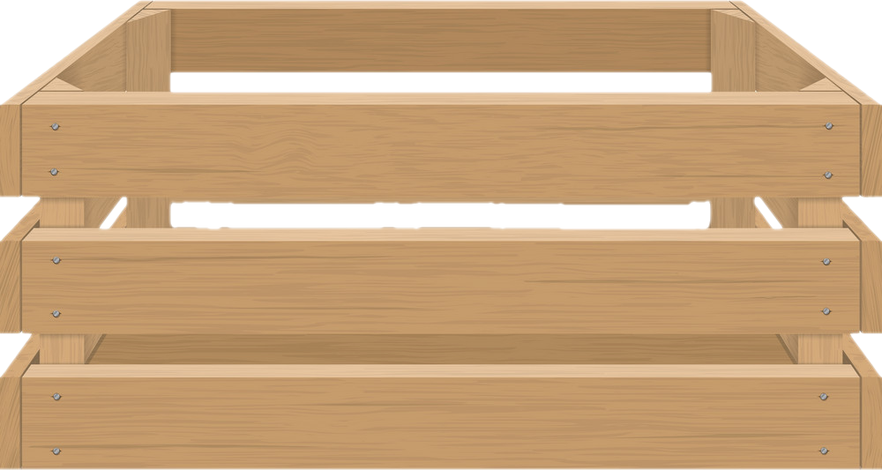






Thu hoạch chanh
Bắt đầu

Slide 3


Slide 4


Trò chơi
“Tìm bạn”
Luật chơi:
Học sinh viết một số tròn nghìn bất kì (trong phạm vi 10 000 vào bảng con, sau đó đưa bảng con lên trước lớp để tìm bạn.

Slide 5


Slide 6





02
Luyện tập

Slide 7
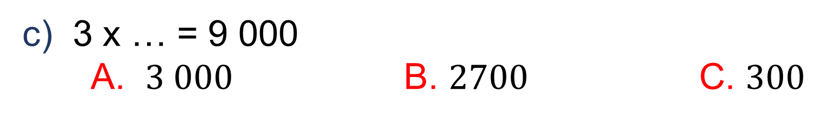
1
1. Chọn ý trả lời đúng
a) … x 8 = 1600
A. 8800 B. 2000 C. 200
?
b) … : 6 = 600
A. 3600 B. 606 C. 100
?
c) 3 x … = 9 000
A. $3 000$ B. $2700$ C. $300$
?

Slide 8





Slide 9
2
Tính giá trị các biểu thức có giá trị bằng nhau.
B
C
A
1530 x 2
4 000 x 2
5 000 x 1
M
N
P
1530 + 1530
2 x 2 000
5 000 : 1

Slide 10
2
Tính giá trị các biểu thức có giá trị bằng nhau.
A. 5 000 x 1 = 5 000
M. 1530 + 1530 = 3 060
B. 1530 x 2 = 3 060
N. 4 x 2 000 = 8 000
C. 4 000 x 2 = 8 000
P. 5 000 : 1 = 5 000

Slide 11
2
Tính giá trị các biểu thức có giá trị bằng nhau.
A
B
C
5 000 x 1
1530 x 2
4 000 x 2
M
P
1530 + 1530
N
5 000 : 1
2 x 2 000

Slide 12


Slide 13
3
Đặt tính rồi tính.
a) 1342 x 2
c) 3603 : 3
b) 1605 x 6
d) 6879 : 9

Slide 14
3
Đặt tính rồi tính.
a) 1342 x 2
b) 1605 x 6
1 342
1 605
x
x
2
6
2 684
9 630
1 342 x 2 = 2 684
1 605 x 6 = 9 630

Slide 15

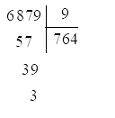
3
Đặt tính rồi tính.
c) 3603 : 3
d) 6879 : 9
3603 : 3 = 1201
6879 : 9 = 764 (dư 3)

Slide 17


Slide 18

Các bạn hãy trả lời các câu hỏi sau để giúp mình các ly nước chanh xếp vào tủ nhé!

Slide 19


1 230 x 6 = ?
1 230 x 6 = 7 380

Slide 20
1506 : 3 = ?
1506 : 3 = 502

Slide 21

Các bạn hoàn thành xuất sắc nhiệm vụ.

Slide 22




Dặn dò
GV ĐIỀN VÀO ĐÂY
GV ĐIỀN VÀO ĐÂY
GV ĐIỀN VÀO ĐÂY
GV ĐIỀN VÀO ĐÂY

Slide 23


